Slide 1


奥野プロジェクトにおける
CARA加速空洞の初期検討

Slide 2

【目次】
・奥野プロジェクトで想定される高周波RFアンプ仕様の確認
・CARAの高周波空洞
概念設計
高周波電極のビーム進捗方向電圧分布
空洞の等価回路と給電方法
・まとめ

Slide 3
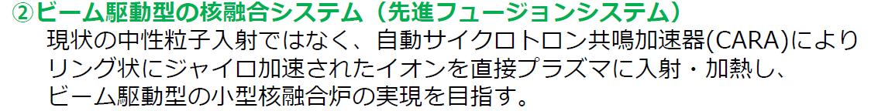
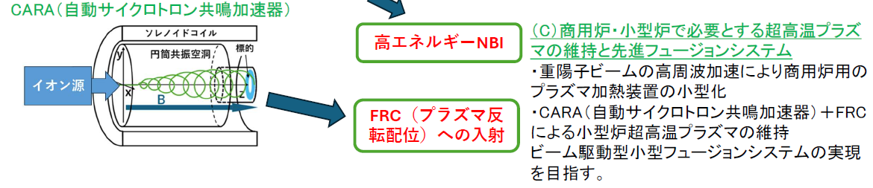
奥野プロジェクトで想定される高周波RFアンプ仕様の確認
-- ＣＡＲＡ --

Slide 4
奥野プロジェクト CARAの高周波空洞
基本仕様
・周波数： 25MHz
・電極電圧： 40kVｐ（仕様は25kV以上）
・電極仕様
長さ： ２ｍ
ギャップ： 200mm
幅 ： 100mm
・タンク直径： １ｍ程度 （ＭＲＩマグネットの内径による）
・磁場強度： 1.66T

Slide 5
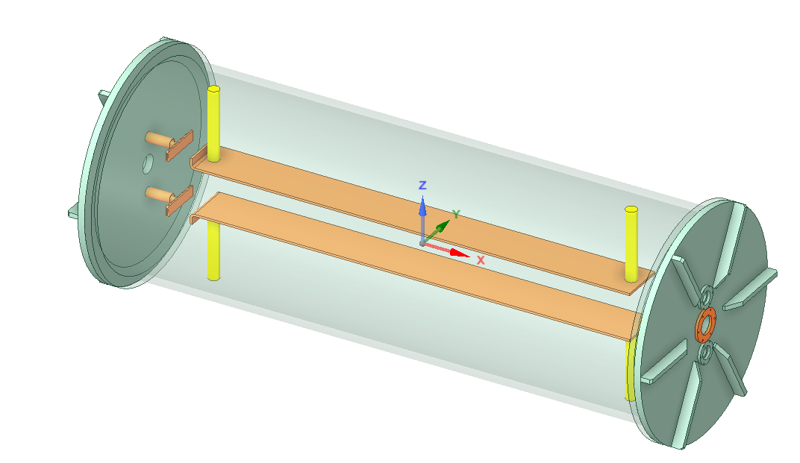
CARAの高周波空洞 加速電極の構造
絶縁碍子
空洞長さ 2.5m
チューナー
直径 Φ 1m
電極長さ 2m
図1: 空洞の概念設計

Slide 6
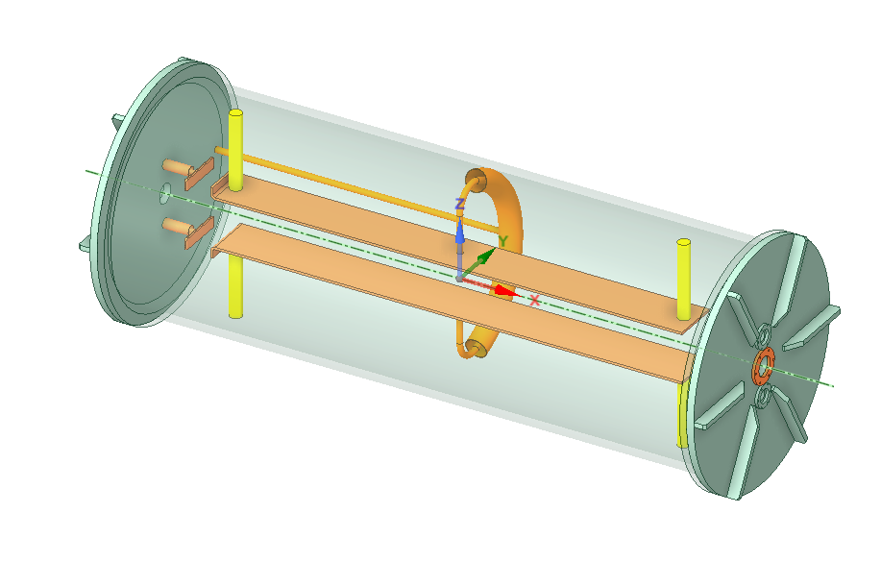
CARAの高周波空洞の共振用コイルなど （伝送線路方式）
水冷伝送線路（中点は短絡）
図2： 空洞の概念設計 同軸伝送線路による

Slide 7
CARAの高周波電極のビーム進捗方向電圧分布
上下コイル分離型
図6：RF電極部の電圧分布
両端部20kVpに対して、中心部は17kVp程度になる。電流は中心部で40A程度。
消費電力は1つの電極で20W程度なのでほとんど無視できる

Slide 8
高周波空洞の等価回路と給電方法
図7：RF空洞の等価回路と回路定数
RF空洞の消費電力は1kW。ビームローディングを1MeV,1mA(1kW)とすると
カップリングの電圧比は1:125となる。

Slide 9
まとめ
CARA加速の加速原理検証用のRF空洞の構造と周波数、電力損失を計算した
計算は１次元近似計算で、LCの集中回路として計算
静電容量は、同軸管の近似式を用いて計算した。
空洞電力損失： 1.1kW (40kVp)
共振のQ値： 3,100
電極部電圧分布： 40kVpー34kVp
電極部の電力損失： 40W程度（無視できる）
アンプの出力設計に関しては、ビームローディングの仕様が支配的になる。
RF空洞を等価回路に置き換えてループカップリングの計算を行った。
その結果Lカップルの電圧比率は125となった。（ビームローディングが1kW時）
・今後
CST Studioを用いて３D計算を行い、クロスチェックをおこなう。
ビームローディングが大きい場合（10kW以上）、カップリングを大きめにして、
全反射に耐えるアンプや伝送線路の検討を行う

Slide 10
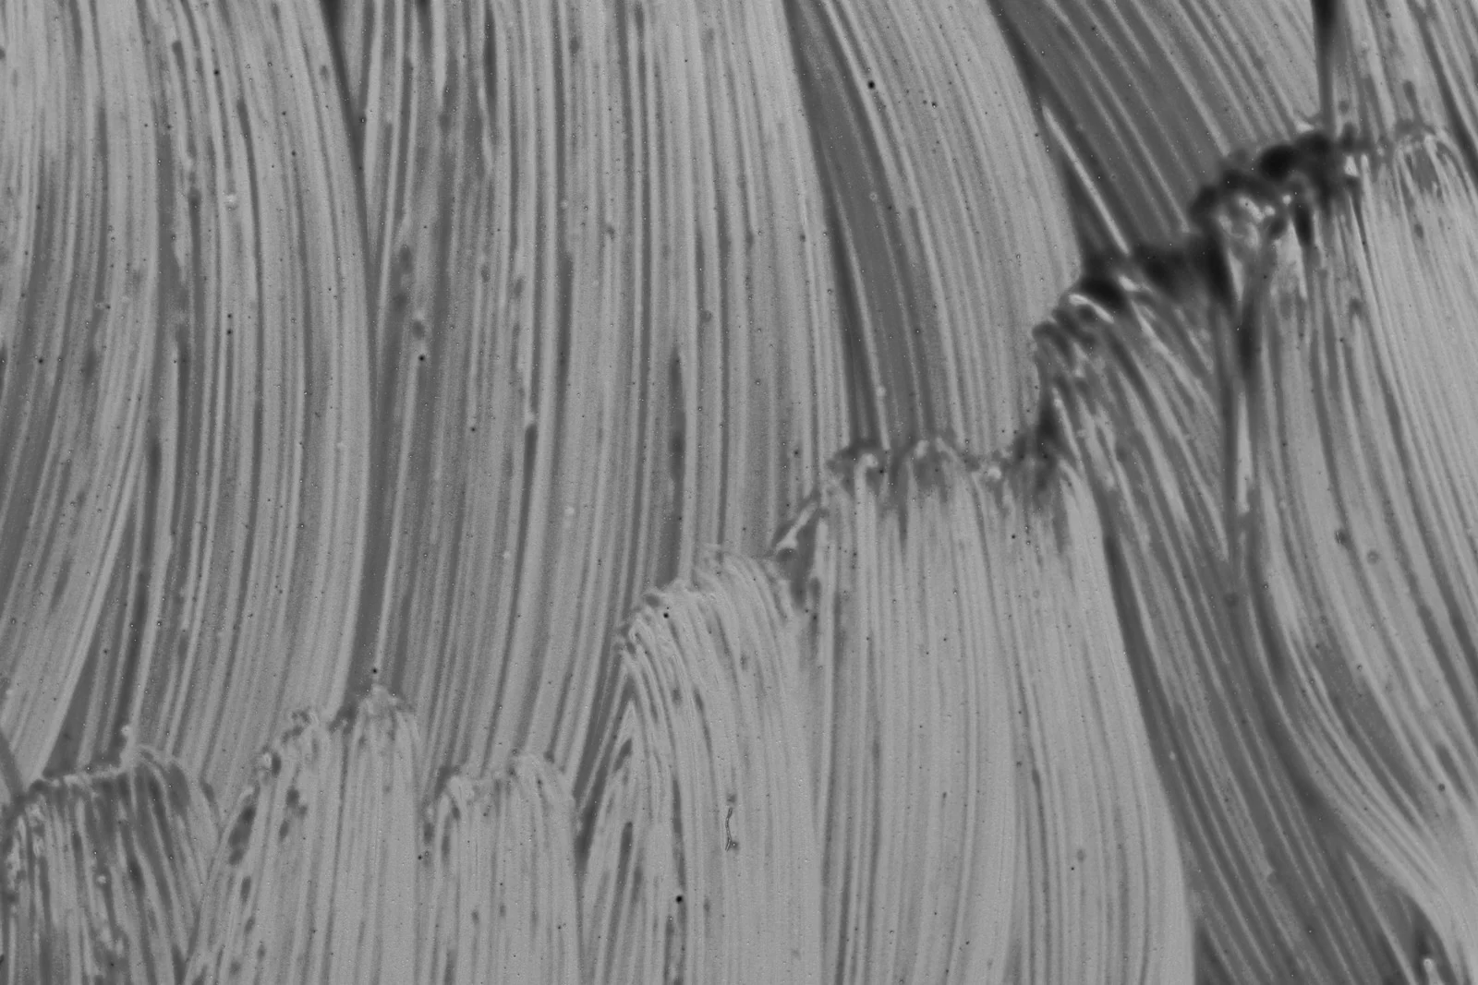

ご清聴ありがとうございました
THAMWAY Co.,Ltd.
技術アドバイザ 熊田幸生
技術部 近藤広幸
静岡県富士市今泉３－９－２
☏０５４５－５３－８９６５
✉kondo@thamway.co.jp
URL：https://thamway.co.jp

